Slide 1

생성형 AI 기반 서울시 미세먼지 대응 호흡기 건강 예보 서비스
프로젝트 기획서
2026. 03. 17.
안정현

Slide 2



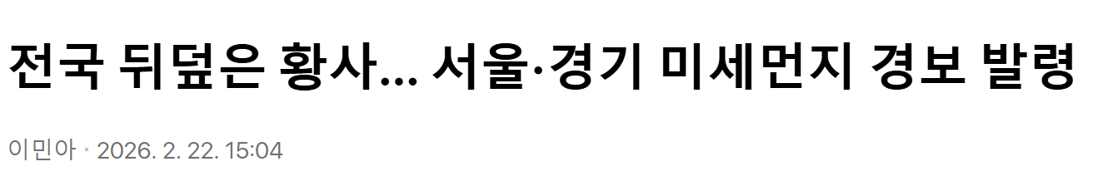
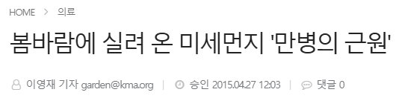


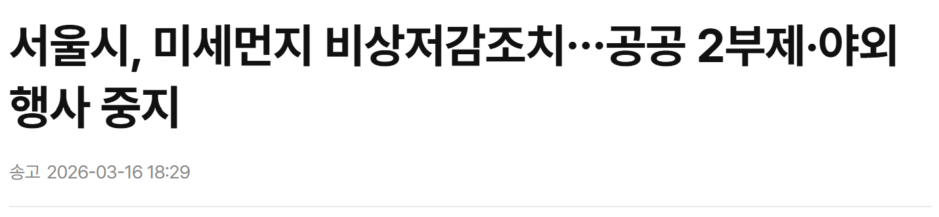
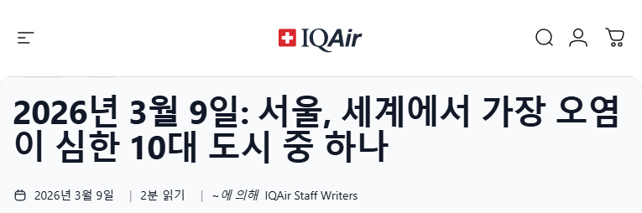
기획 의도
서울시 미세먼지·초미세먼지, 단순 오염이 아닌 '재난'

Slide 3


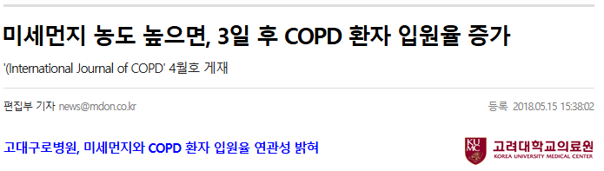
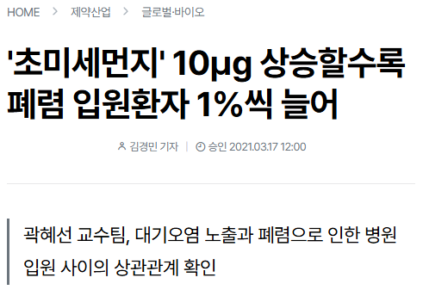
기획 의도
Why Machine Learning?
뉴스, 미세먼지 예보가 '위험성'을 경고한다면,
머신러닝 기반 예측은 '선제적 대비'를 가능하게 함
미세먼지 발병 시차(Time-Lag)를 고려한 서울시 구별 호흡기 환자 수 예측

Slide 4
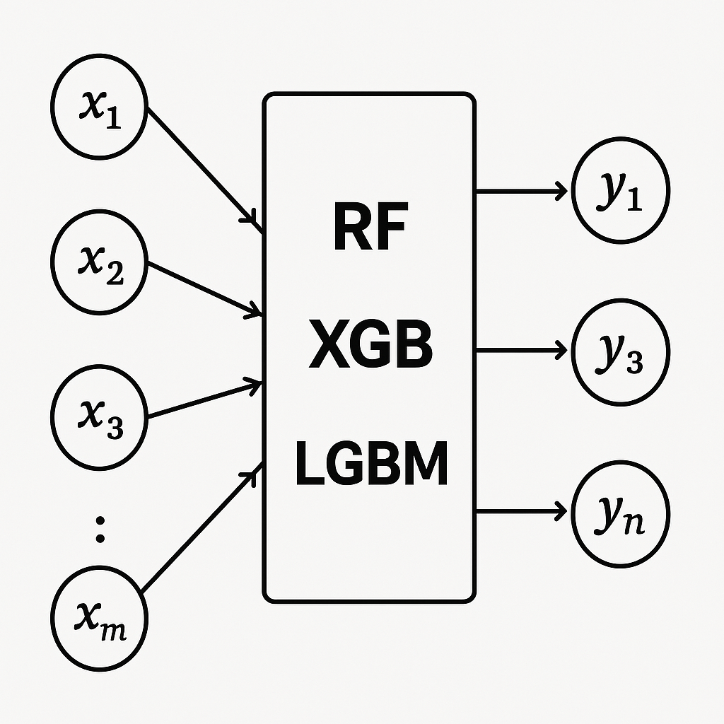
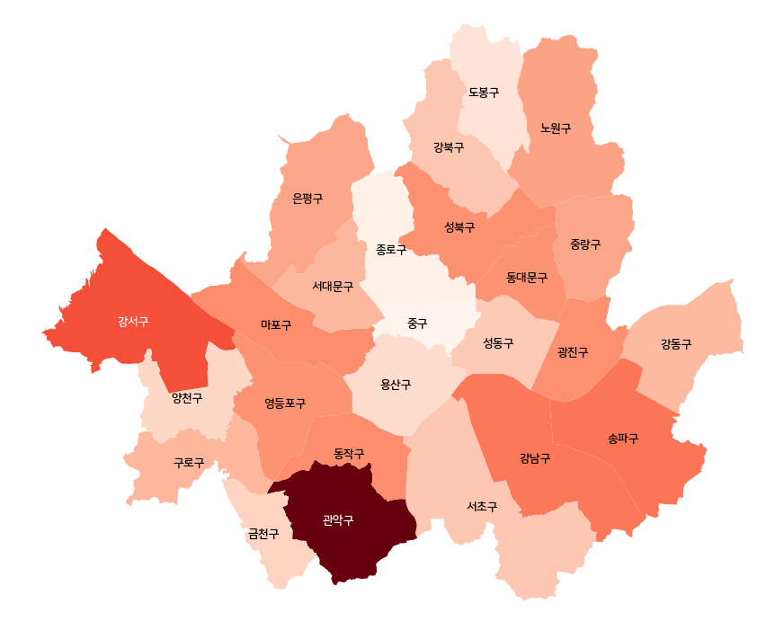
개발 목표
머신러닝 기반 다중회귀 예측 모델 구축
단계구분도를 활용한 모니터링
Input : 자치구별 미세먼지 농도, 기온, 인구 구조, 지역내총생산 등
* 시간 단위의 대기질 및 기온 데이터에 대해 단순 일 평균값 외에도 최근 3일간의 표준편차(변동성), 이동평균(추세), 최댓값/최솟값(극단성) 등 주요 통계 지표를 추출하여 학습에 활용
서울시 자치구별 호흡기 질환 환자 수 예측값 시각화
Output : 자치구별 당일 및 향후 3일(D+1 ~ D+3)간의 호흡기 환자 수

Slide 5
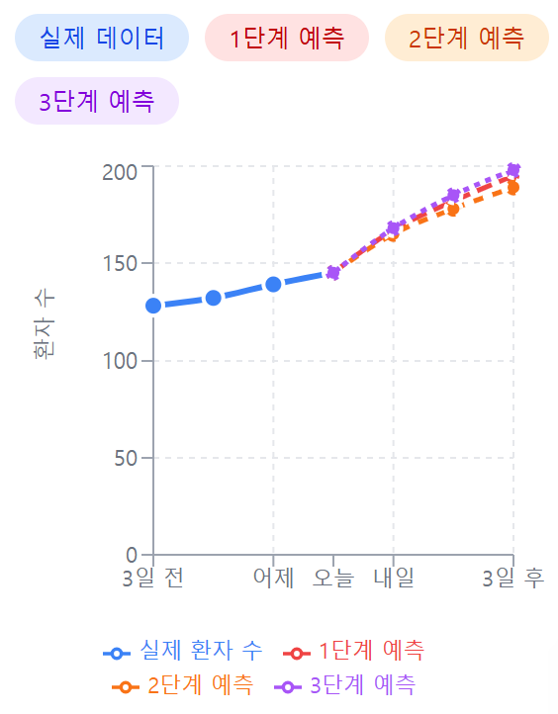
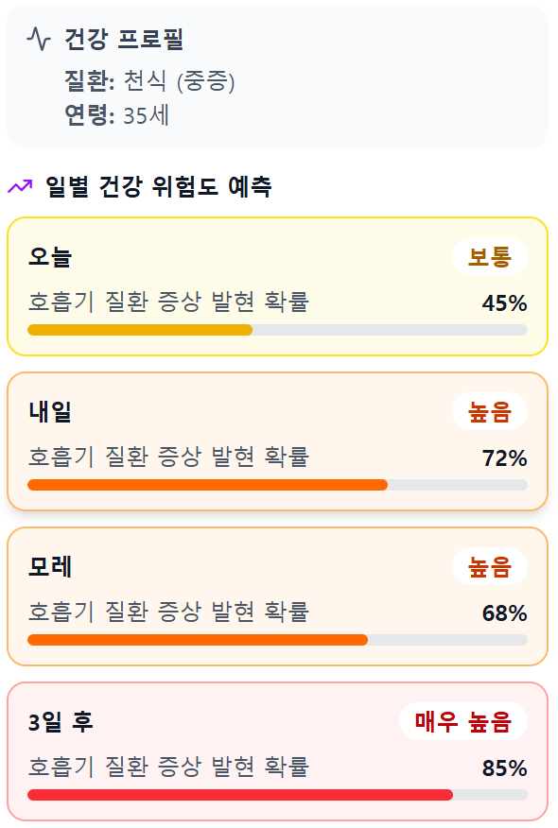
개발 목표
Multi-Step 시계열 예측 시스템
사용자 맞춤형 위험도 산출
다중회귀 모델로 도출한 향후 3일의 환자 수 변화 추이를 시각화
자치구별 예측 데이터에 사용자의 건강 특성을 결합하여
향후 3일(D+0 ~ D+3) 내 개인별 증상 발현 확률 제공
급격한 환자 증가 구간의 직관적 시계열 예측 지표 제공

Slide 6

발표를 들어주셔서
감사합니다.
안정현 E-mail. ahnjh1997@naver.com

